Slide 1
Docker로 애플리케이션 배포하기

Slide 2
목차
1. 서버 한 대에 애플리케이션 배포하기
1. 개발자 PC에서 Git 설치 및 저장소 생성하기
2. 개발자 PC에서 Node.js로 웹 서버 작성하기
3. 개발자 PC에서 Dockerfile 작성하기
4. 개발자 PC에서 SSH키 생성하기
5. 서버에 Git 설치 및 저장소 생성하기
6. 서버에 Docker 설치하기
8. 서버에 Git Hook 설정하기
9. 개발자 PC에서 소스 Push하기
2. 서버 여러 대에 애플리케이션 배포하기
1. 개발자 PC에서 Git 설치 및 저장소 생성하기
2. 개발자 PC에서 Node.js로 웹 서버 작성하기
3. 개발자 PC에서 Dockerfile 작성하기
4. 개발자 PC에서 SSH키 생성하기
5. 배포 서버에 Git 설치 및 저장소 생성하기
6. 배포 서버에 SSH 키 생성하기
7. 배포 서버에 Docker 설치하기
8. 배포 서버에 Docker 레지스트리 서버 설정하기
9. 배포 서버에 SSH 키 설정하기
10. 배포 서버에 Git Hook 설정하기
11. 애플리케이션 서버에 Docker 설치하기
12. 애플리케이션 서버에 SSH 키 설정하기
13. 개발자 PC에서 소스 Push하기

Slide 3
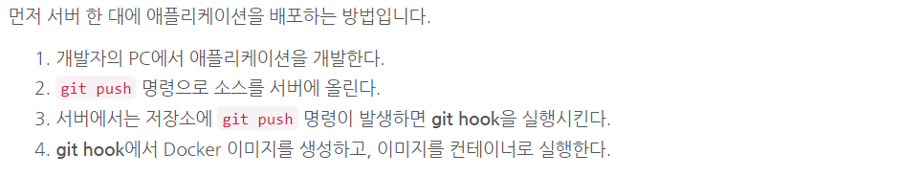
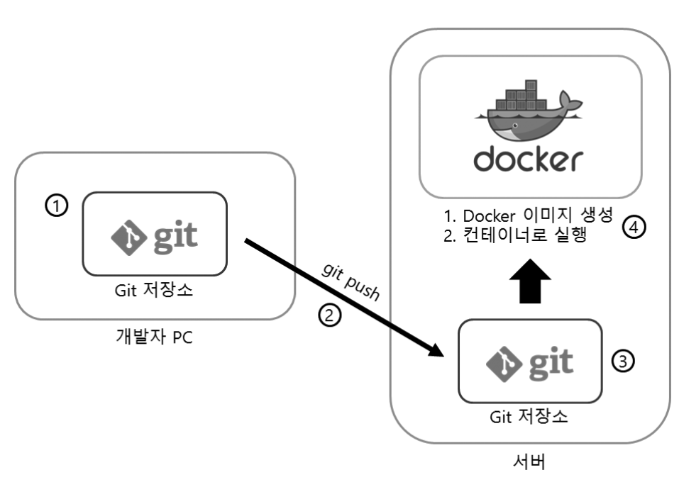
1. 서버 여러 대에 애플리케이션 배포하기

Slide 4
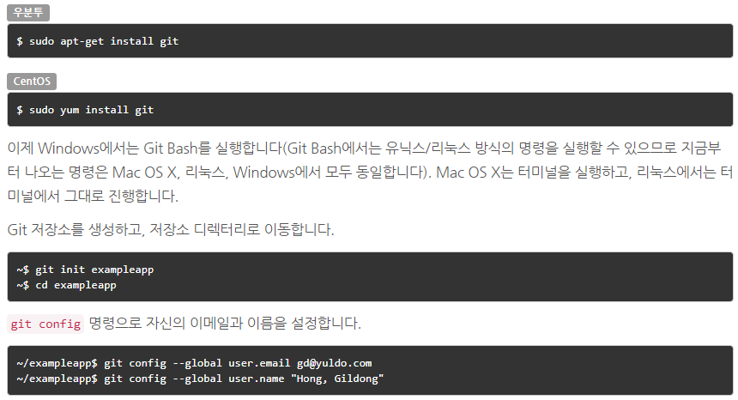
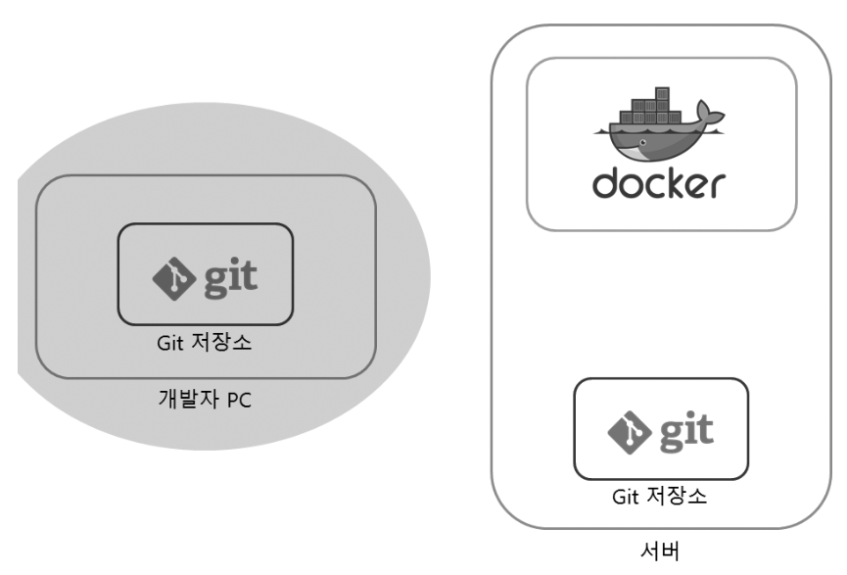
1. 서버 한 대에 애플리케이션 배포하기
1. 개발자 PC에서 Git 설치 및 저장소 생성하기

Slide 5
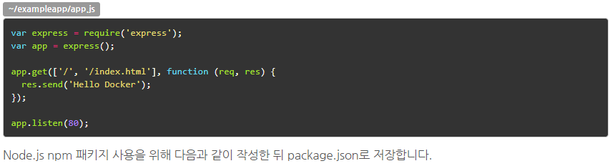
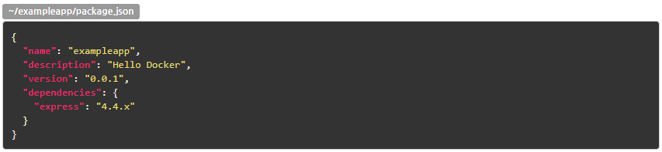
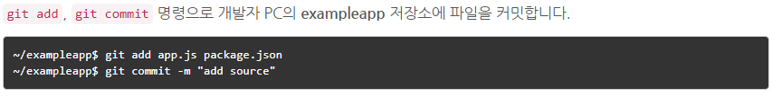
1. 서버 한 대에 애플리케이션 배포하기
2. 개발자 PC에서 Node.js로 웹 서버 작성하기

Slide 6
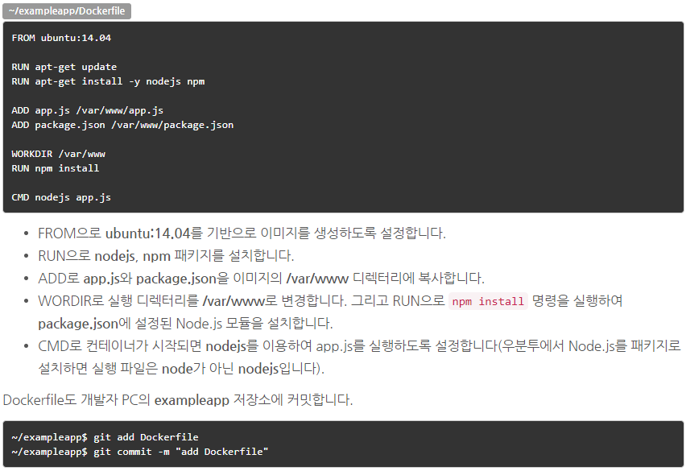
1. 서버 한 대에 애플리케이션 배포하기
3. 개발자 PC에서 Dockerfile 작성하기
서버에서 Docker 이미지를 생성할 수 있도록 개발자 PC에서 Dockerfile을 작성합니다. 다음 내용을 Dockerfile로 저장합니다.

Slide 7
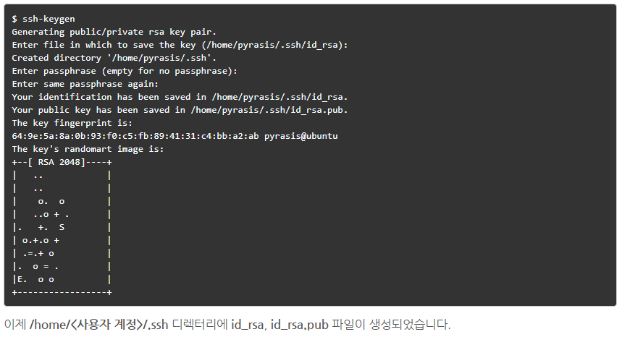
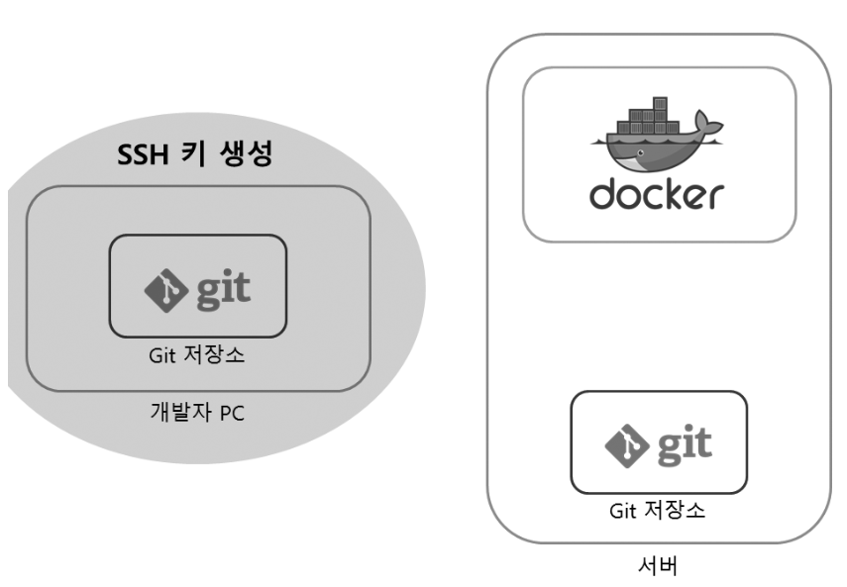

1. 서버 한 대에 애플리케이션 배포하기
4. 개발자 PC에서 SSH키 생성하기
개발자 PC에서 ssh-keygen 명령을 실행하여 SSH 키를 생성합니다(Windows는 Git Bash에서 다음 명령을 실행합니다).
Enter passpEnter file in which to save the key: 기본값 그대로 사용합니다.
hrase, Enter same passphrase again: 엔터를 입력하여 비밀번호를 설정하지 않습니다.
이미 /home/<사용자 계정>/.ssh 디렉터리에 id_rsa, id_rsa.pub 파일이 있다면 이 부분은 건너뜁니다.

Slide 8
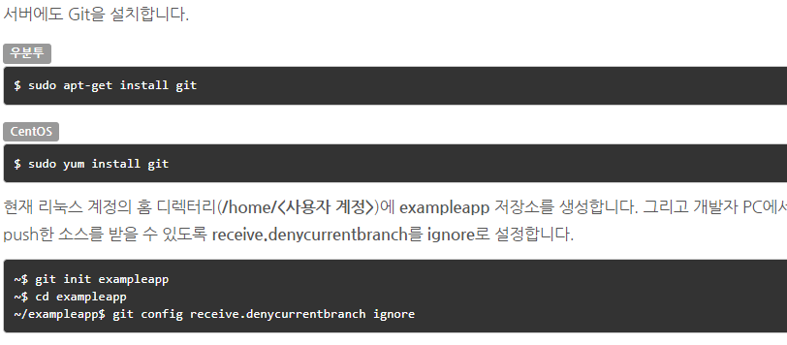
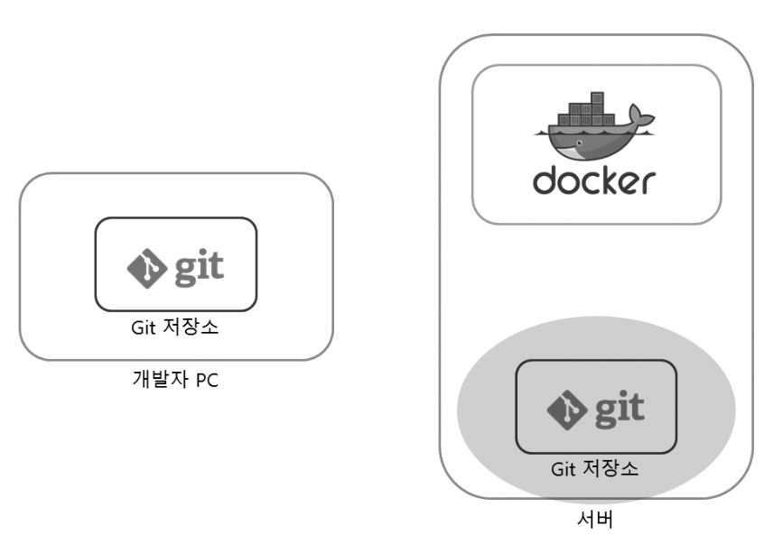
1. 서버 한 대에 애플리케이션 배포하기
5. 서버에 Git 설치 및 저장소 생성하기
이제 서버를 설정할 차례입니다. Docker가 리눅스 전용이므로 리눅스 서버에서 작업하도록 합니다.

Slide 9
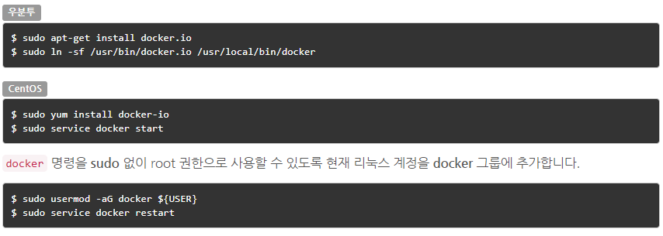
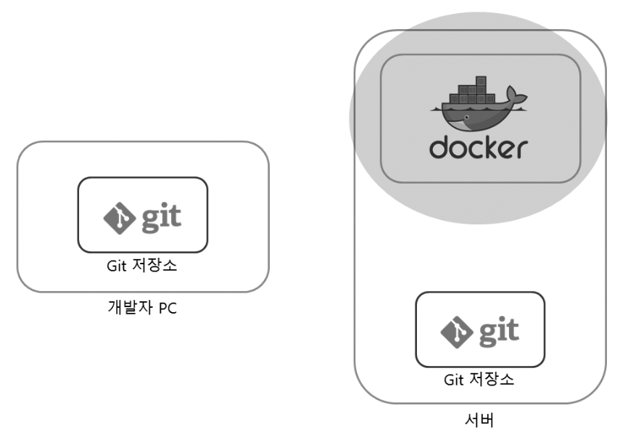
1. 서버 한 대에 애플리케이션 배포하기
6. 서버에 Docker 설치하기
서버에서 사용할 Docker를 설치합니다. CentOS에서 EPEL 설치 방법은 ‘2.1.3 RedHat Enterprise Linux, CentOS’를 참조하기 바랍니다.

Slide 10
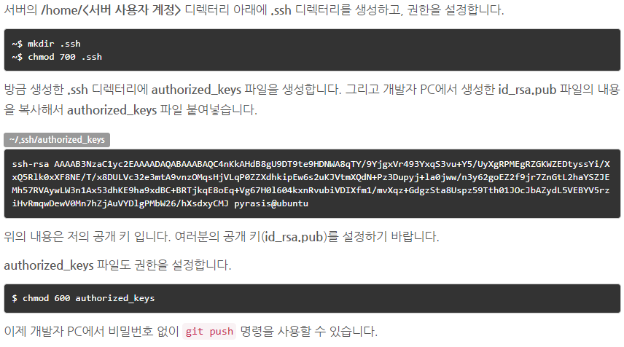
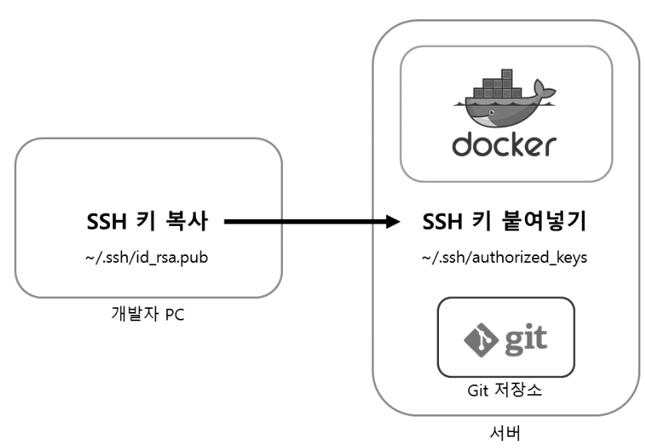
1. 서버 한 대에 애플리케이션 배포하기
7. 서버에 SSH 키 설정하기
개발자 PC에서 비밀번호 없이 서버에 접속할 수 있도록 앞에서 생성한 SSH 키를 설정합니다.

Slide 11
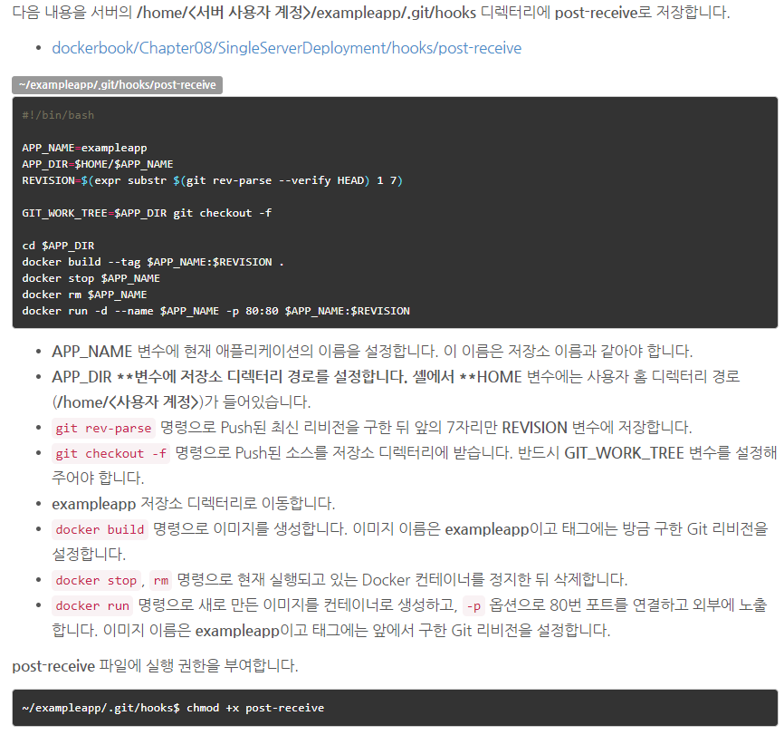
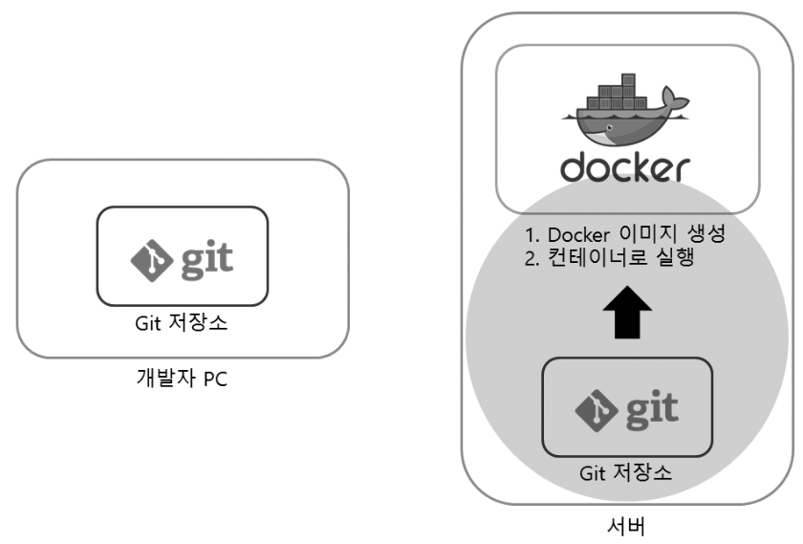
1. 서버 한 대에 애플리케이션 배포하기
8. 서버에 Git Hook 설정하기
개발자 PC에서 git push 명령으로 소스를 올렸을 때 Docker 이미지와 컨테이너를 생성하도록 Git Hook을 설정합니다.

Slide 12
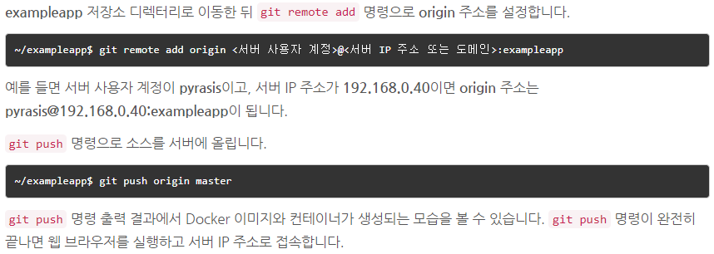
1. 서버 한 대에 애플리케이션 배포하기
9. 개발자 PC에서 소스 Push하기
이제 개발자 PC로 돌아옵니다.
웹 브라우저에서 app.js에서 출력한 Hello Docker가 표시됩니다. 이제 소스를 수정한 뒤 서버에 Push하면 새 Docker 컨테이너가 생성됩니다.
Dockerfile과 post-receive 파일을 각자 상황에 맞게 수정하여 사용하면 됩니다.

Slide 13
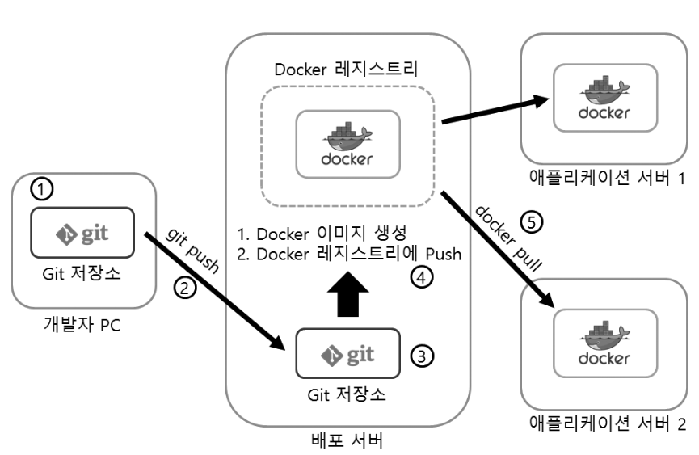
2. 서버 여러 대에 애플리케이션 배포하기
이번에는 서버 여러 대에 애플리케이션을 배포하는 방법입니다. 서버 한 대에 Docker 이미지를 생성할 때와는 달리 Docker 이미지를 여러 서버에 전달해야 하기 때문에 위해 Docker 레지스트리 서버를 구축해야 합니다.
개발자의 PC에서 애플리케이션을 개발한다.
git push 명령으로 소스를 배포 서버에 올린다.
배포 서버에서는 저장소에 git push 명령이 발생하면 git hook을 실행시킨다.
git hook에서 Docker 이미지를 생성한 뒤 Docker 레지스트리에 올린다.
배포 서버는 SSH로 애플리케이션 서버에서 docker pull 명령을 실행시키고, docker run 명령으로 컨테이너를 생성한다.

Slide 14
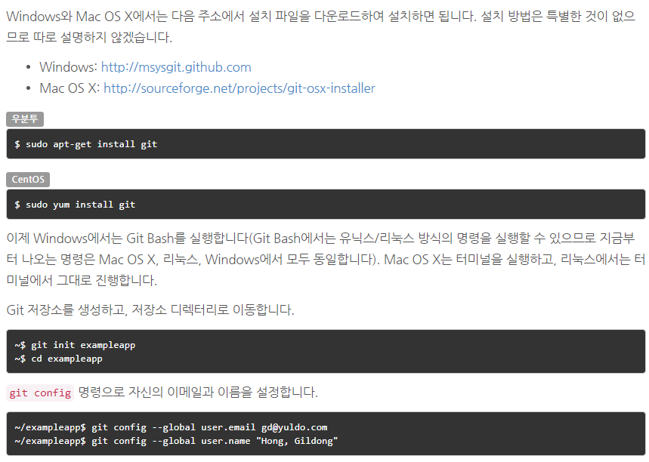
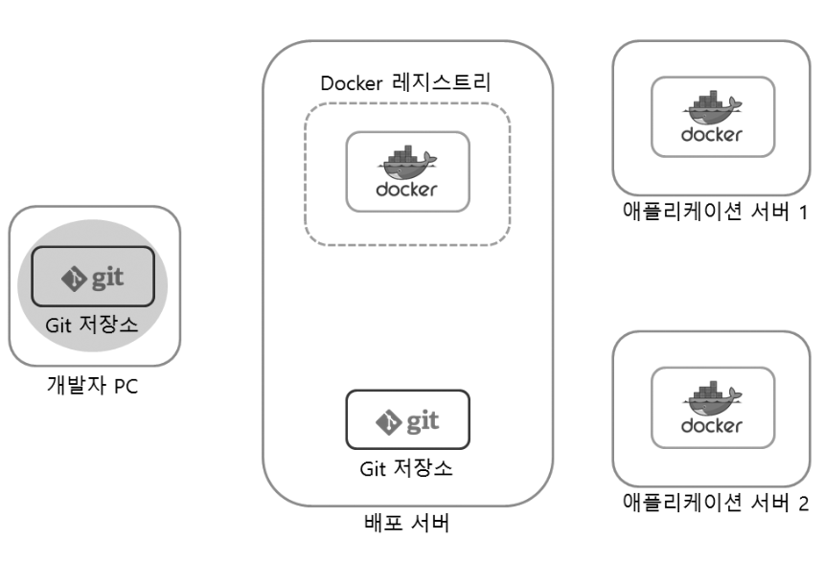
2. 서버 여러 대에 애플리케이션 배포하기
1. 개발자 PC에서 Git 설치 및 저장소 생성하기
개발자 PC에 Git을 설치하지 않았다면 Git(http://git-scm.com)을 설치합니다.

Slide 15
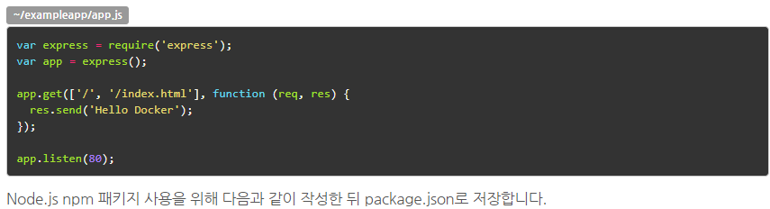
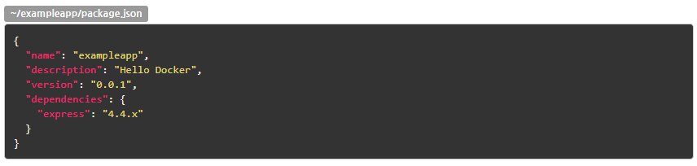
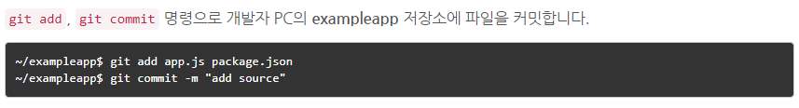
2. 서버 여러 대에 애플리케이션 배포하기
2. 개발자 PC에서 Node.js로 웹 서버 작성하기
개발자 PC에서 간단하게 Node.js로 웹 서버를 작성하겠습니다. 다음 내용을 app.js로 저장합니다.

Slide 16
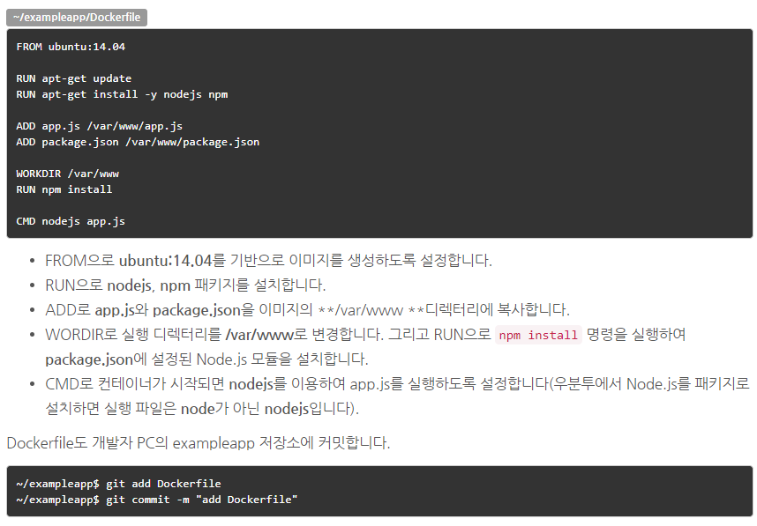
2. 서버 여러 대에 애플리케이션 배포하기
3. 개발자 PC에서 Dockerfile 작성하기
배포 서버에서 Docker 이미지를 생성하고 배포할 수 있도록 개발자 PC에서 Dockerfile을 작성합니다. 다음 내용을 Dockerfile로 저장합니다

Slide 17
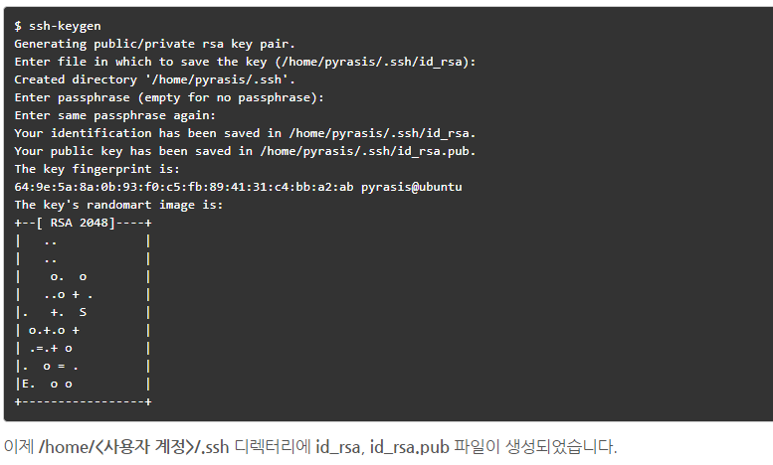
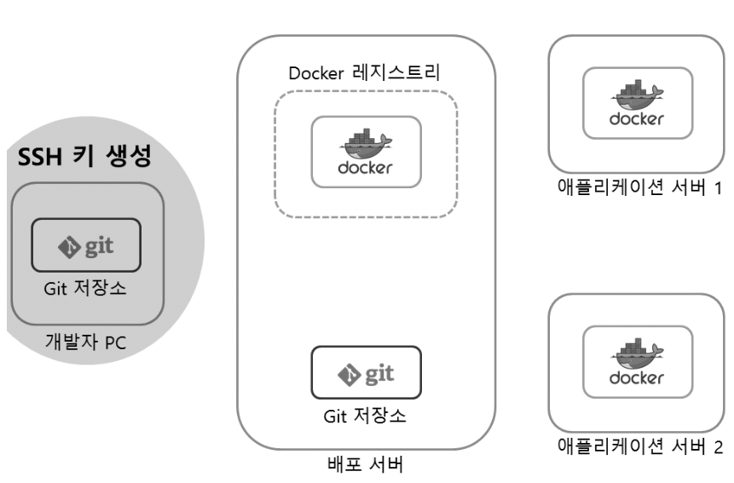
2. 서버 여러 대에 애플리케이션 배포하기
4. 개발자 PC에서 SSH키 생성하기
개발자 PC에서 ssh-keygen 명령을 실행하여 SSH 키를 생성합니다(Windows는 Git Bash에서 다음 명령을 실행합니다).
Enter passpEnter file in which to save the key: 기본값 그대로 사용합니다.
hrase, Enter same passphrase again: 엔터를 입력하여 비밀번호를 설정하지 않습니다.
이미 /home/<사용자 계정>/.ssh 디렉터리에 id_rsa, id_rsa.pub 파일이 있다면 이 부분은 건너뜁니다.

Slide 18
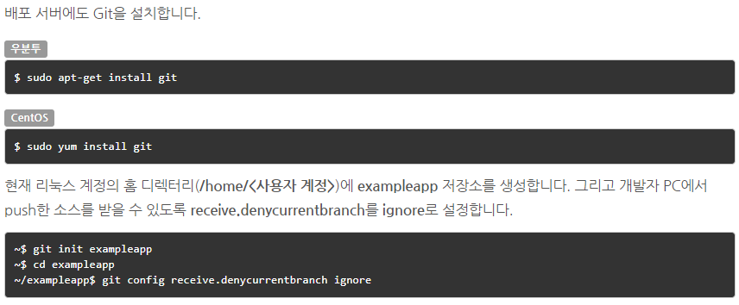
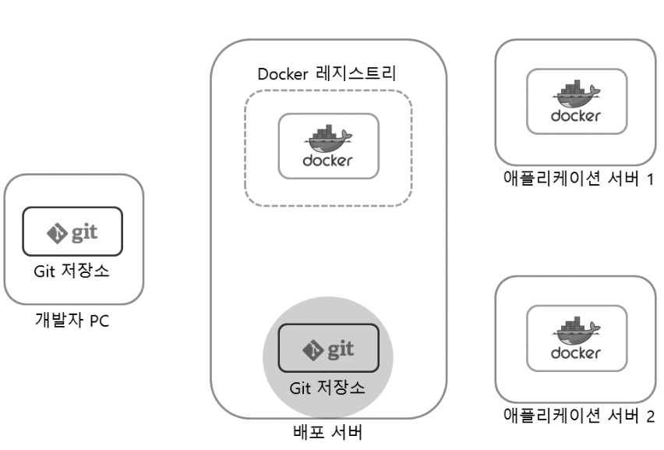
2. 서버 여러 대에 애플리케이션 배포하기
5. 배포 서버에 Git 설치 및 저장소 생성하기
이제 배포 서버를 설정할 차례입니다. Docker가 리눅스 전용이므로 리눅스 서버에서 작업하도록 합니다.

Slide 19
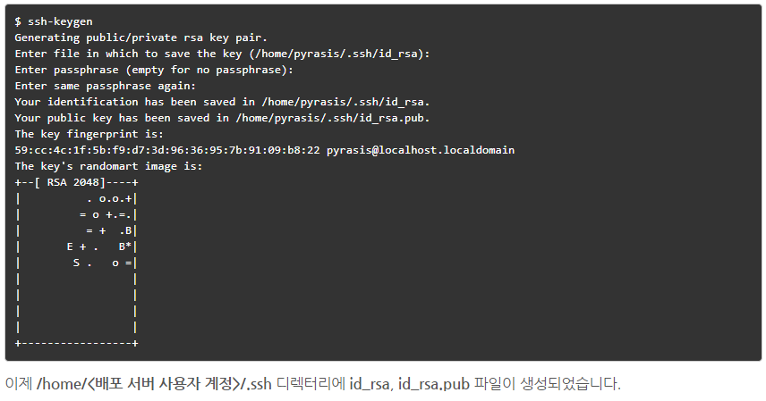
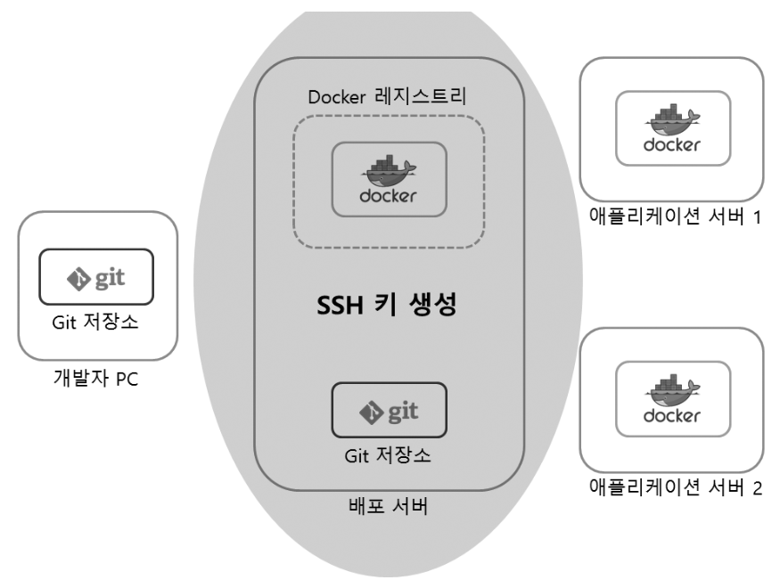
2. 서버 여러 대에 애플리케이션 배포하기
6. 개발자 PC에서 Git 설치 및 저장소 생성하기
배포 서버가 애플리케이션 서버에서 비밀번호 없이 SSH 명령을 실행하려면 먼저 SSH 키를 생성해야 합니다.
배포 서버에서 ssh-keygen 명령을 실행하여 SSH 키를 생성합니다.
Enter file in which to save the key: 기본값 그대로 사용합니다.
Enter passphrase, Enter same passphrase again: 엔터를 입력하여 비밀번호를 설정하지 않습니다.
이미 /home/<배포 서버 사용자 계정>/.ssh` 디렉터리에 **id_rsa, id_rsa.pub 파일이 있다면 이 부분은 건너뜁니다.

Slide 20

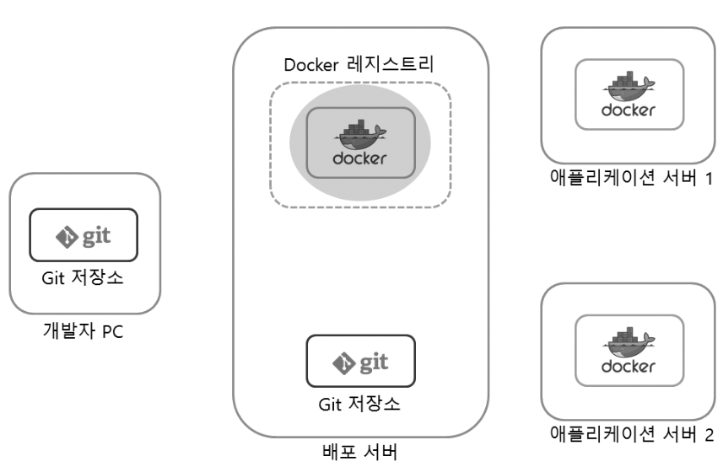
2. 서버 여러 대에 애플리케이션 배포하기
7. 배포 서버에 Docker 설치하기
배포 서버에서 사용할 Docker를 설치합니다. CentOS에서 EPEL 설치 방법은 ‘2.1.3 RedHat Enterprise Linux, CentOS’를 참조하기 바랍니다.

Slide 21
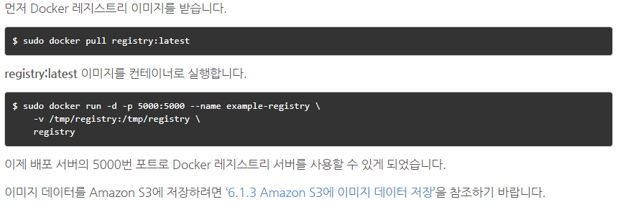
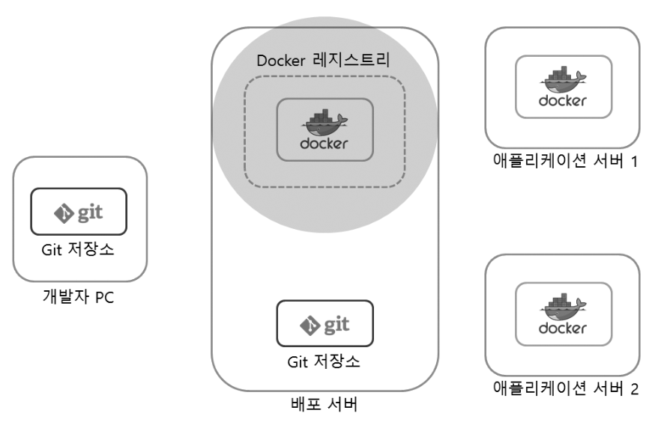
2. 서버 여러 대에 애플리케이션 배포하기
8. 배포 서버에 Docker 레지스트리 서버 설정하기
Docker 이미지를 여러 애플리케이션 서버에 전달하기 위해 Docker 레지스트리(개인 저장소) 서버를 설정합니다.

Slide 22
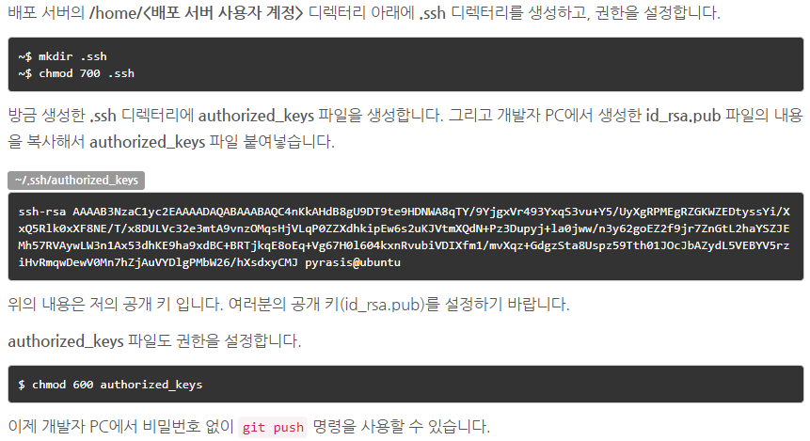
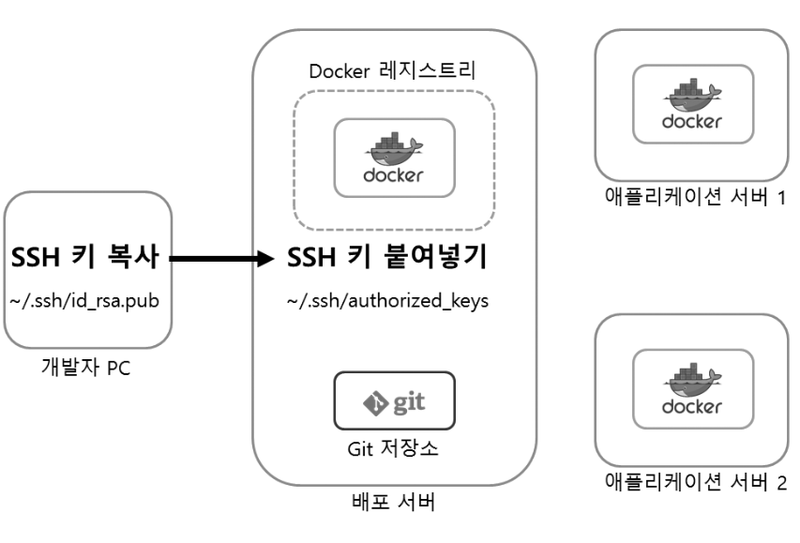
2. 서버 여러 대에 애플리케이션 배포하기
9. 배포 서버에 SSH 키 설정하기
개발자 PC에서 비밀번호 없이 배포 서버에 접속할 수 있도록 앞에서 생성한 SSH 키를 설정합니다.

Slide 23
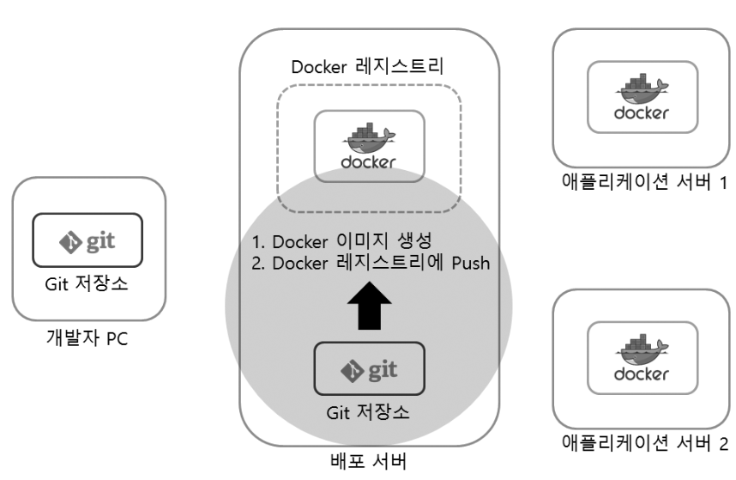
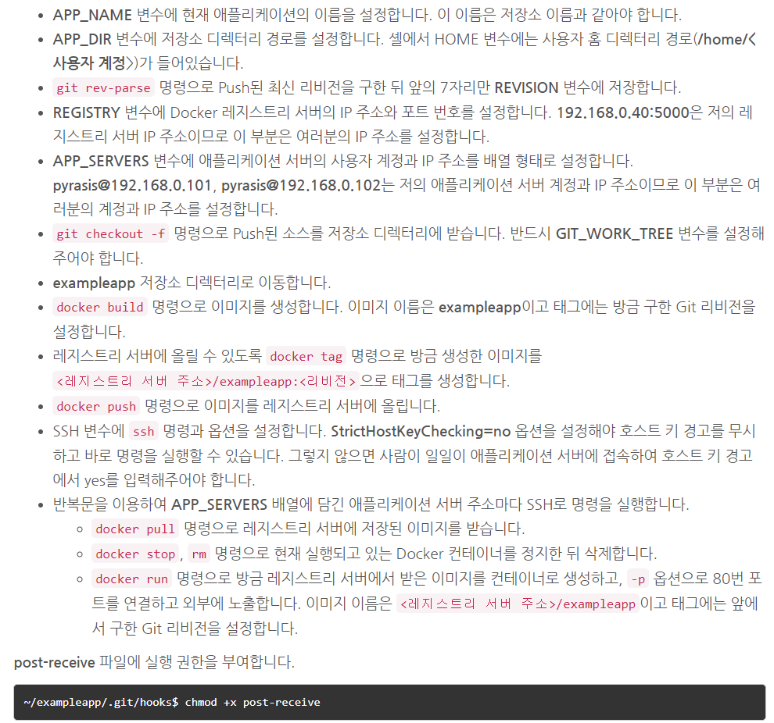
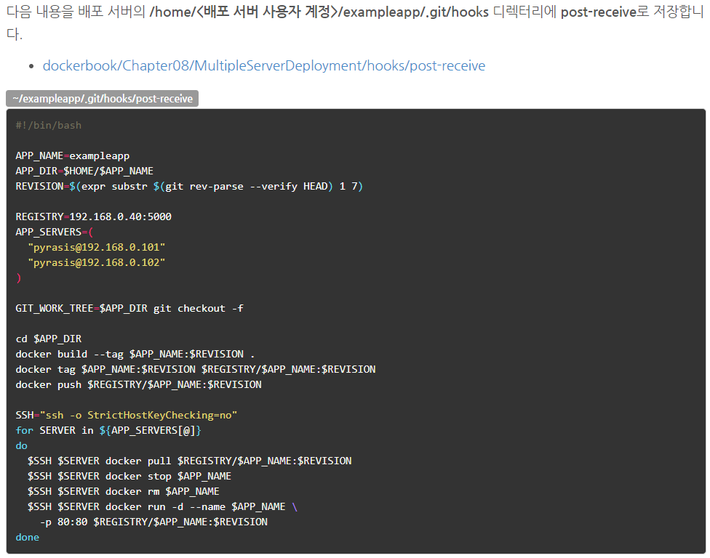
2. 서버 여러 대에 애플리케이션 배포하기
10. 배포 서버에 Git Hook 설정하기
개발자 PC에서 git push 명령으로 소스를 올렸을 때 Docker 이미지를 생성하고,
Docker 레지스트리 서버에 올린 뒤 각 애플리케이션 서버에 배포하도록 Git Hook을 설정합니다.

Slide 24
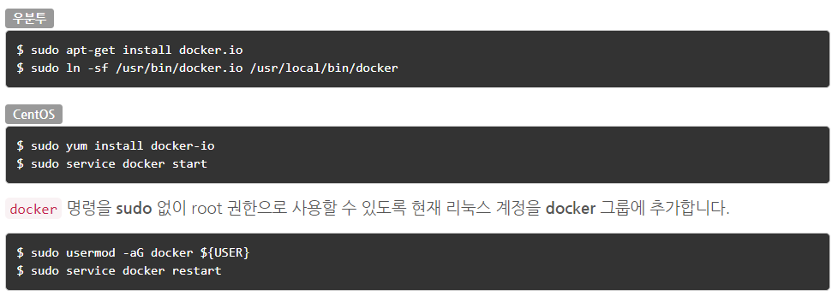
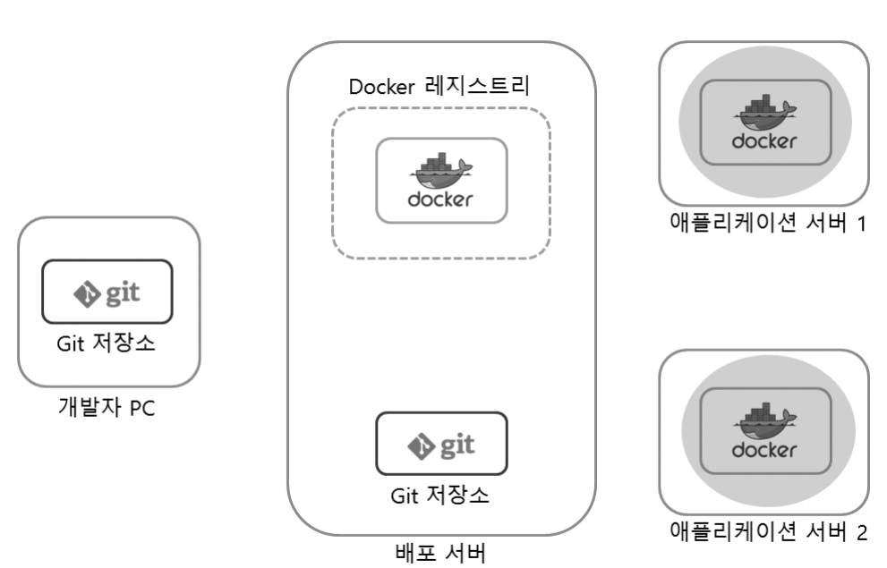
2. 서버 여러 대에 애플리케이션 배포하기
11. 애플리케이션 서버에 Docker 설치하기
이제 Docker 컨테이너를 생성할 각 애플리케이션 서버에 Docker를 설치합니다. CentOS에서 EPEL 설치 방법은 ‘2.1.3 RedHat Enterprise Linux, CentOS’를 참조하기 바랍니다.

Slide 25
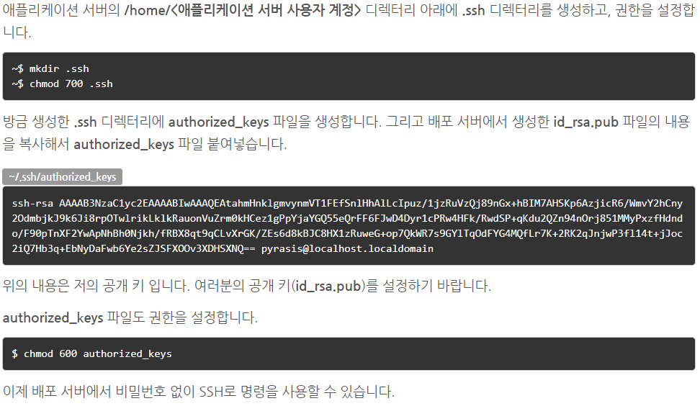
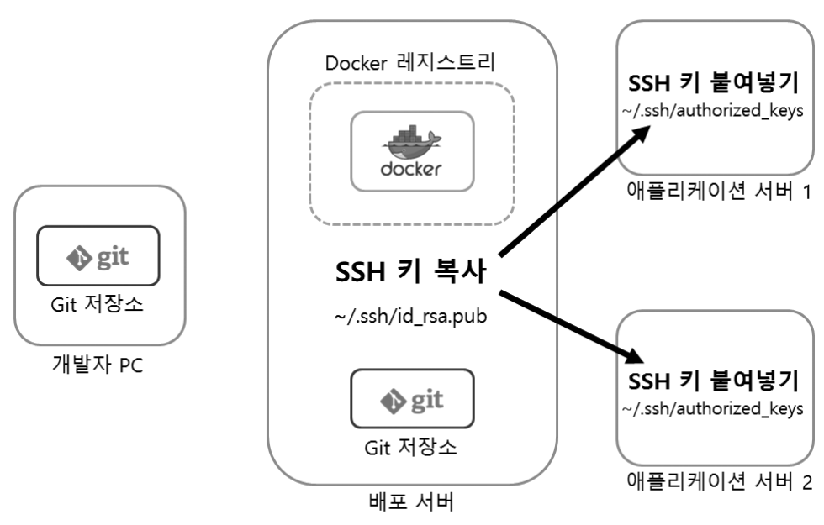
2. 서버 여러 대에 애플리케이션 배포하기
12. 애플리케이션 서버에 SSH 키 설정하기
배포 서버에서 애플리케이션 서버에 비밀번호 없이 접속할 수 있도록 앞에서 생성한 SSH 키를 설정합니다. 이 부분은 반드시 애플리케이션 서버마다 설정해주어야 합니다.

Slide 26
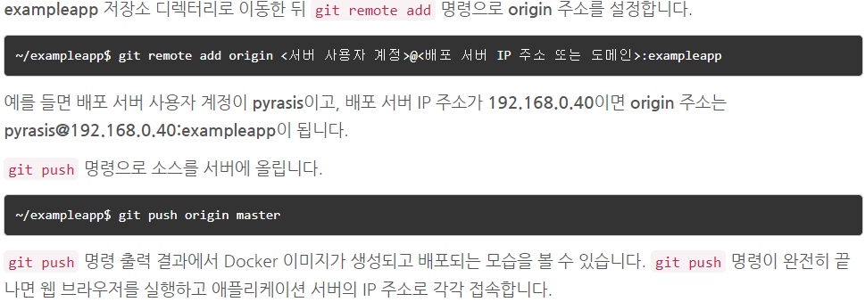
2. 서버 여러 대에 애플리케이션 배포하기
13. 개발자 PC에서 소스 Push하기
이제 개발자 PC로 돌아옵니다.
웹 브라우저에서 app.js에서 출력한 Hello Docker가 표시됩니다. 이제 소스를 수정한 뒤 서버에 Push하면 여러 서버에 Docker 이미지가 배포됩니다.
Dockerfile과 post-receive 파일을 각자 상황에 맞게 수정하여 사용하면 됩니다.

